Slide 1
PIFI 2011
Ejercicio y comprobación en el contexto de la Nueva Ley General de Contabilidad Gubernamental
Informe presentado al Consejo de Rectores.
Julio, 2012

Slide 2
Histórico de asignación de recursos PIFI
 | 2001 | 2002 | 2003 | 2004 | 2005 | 2006 | 2007 | 2008 | 2009 | 2010 | 2011
Problemas comunes de la DES | $1,988 | $7,518 | $10,350 | $4,215 | $4,087 | $0 | $4,234 | $10,275 | $8,771 | $18,819 | $6,690
Problemas comunes de la Gestión | $0 | $9,503 | $3,546 | $0 | $10,735 | $578 | $1,756 | $3,906 | $3,261 | $988 | $989
La transversalización de la perspectiva de género en la U. de G. |  |  |  |  |  |  |  |  | $8,000* | $574 | $868
Estancias infantiles y guarderias |  |  |  |  |  |  |  |  |  |  | $4,522
CUAAD | $7,987 | $1,911 | $0 | $0 | $4,874 | $3,009 | $3,342 | $3,991 | $4,281 | $0 | $0
CUCBA | $4,180 | $4,700 | $0 | $4,350 | $530 | $1,706 | $5,341 | $3,505 | $3,761 | $4,351 | $5,561
CUCEA | $361 | $1,871 | $6,970 | $2,475 | $1,337 | $3,475 | $4,273 | $4,072 | $4,182 | $4,802 | $5,244
CUCEI | $6,277 | $2,829 | $6,216 | $11,300 | $8,178 | $16,756 | $4,503 | $5,501 | $5,924 | $5,206 | $6,720
CUCS | $6,667 | $11,927 | $11,271 | $0 | $2,601 | $4,306 | $4,716 | $4,748 | $5,094 | $5,235 | $5,887
CUCSH | $1,513 | $3,266 | $3,637 | $5,300 | $5,438 | $657 | $1,319 | $4,449 | $4,791 | $5,121 | $6,661
CUALTOS | $4,000 | $3,751 | $5,753 | $4,867 | $5,586 | $3,180 | $3,484 | $3,568 | $3,842 | $3,158 | $4,107
CUCIENEGA | $4,007 | $0 | $8,349 | $0 | $4,690 | $6,275 | $3,512 | $4,530 | $4,878 | $3,931 | $4,246
CUCOSTA | $2,157 | $3,086 | $0 | $3,200 | $0 | $846 | $3,192 | $3,532 | $3,804 | $4,723 | $6,142
CUCOSTASUR | $4,294 | $685 | $0 | $15,550 | $4,938 | $1,809 | $4,071 | $4,126 | $4,443 | $4,296 | $5,587
CULAGOS | $0 | $0 | $0 | $0 | $0 | $2,824 | $4,544 | $3,263 | $3,514 | $3,869 | $5,032
CUNORTE | $0 | $4,116 | $0 | $2,684 | $2,126 | $1,058 | $3,653 | $4,396 | $4,734 | $4,052 | $5,270
CUSUR | $0 | $0 | $0 | $6,811 | $6,348 | $2,763 | $3,514 | $2,858 | $3,078 | $3,129 | $4,144
CUVALLES | $0 | $4,325 | $0 | $1,350 | $2,392 | $2,170 | $2,070 | $4,765 | $5,131 | $4,410 | $5,735
SUV | $0 | $0 | $0 | $0 | $0 | $1,511 | $1,453 | $3,935 | $4,237 | $3,140 | $1,995
Total | $43,432 | $59,489 | $56,091 | $62,102 | $63,860 | $52,924 | $58,977 | $75,418 | $77,727 | $79,803 | $85,402

Slide 3
Fechas de ejercicio
La tabla de fechas de ejercicio y comprobación PIFI se dio a conocer en el Consejo Técnico de Planeación el 16 de enero de 2012.
Se entregaron las reglas de operación publicadas en el Diario Oficial de la Federación para elaboración de PIFI2012-2013, donde se incluyen las fechas de ejercicio de PIFI2011.
En la sesión conjunta CTF-CTP del 30 de enero se recordaron las fechas de ejercicio y la integración de PIFI al Sistema de Finanzas de acuerdo con los lineamientos de la nueva Ley General de Contabilidad Gubernamental.

Slide 4
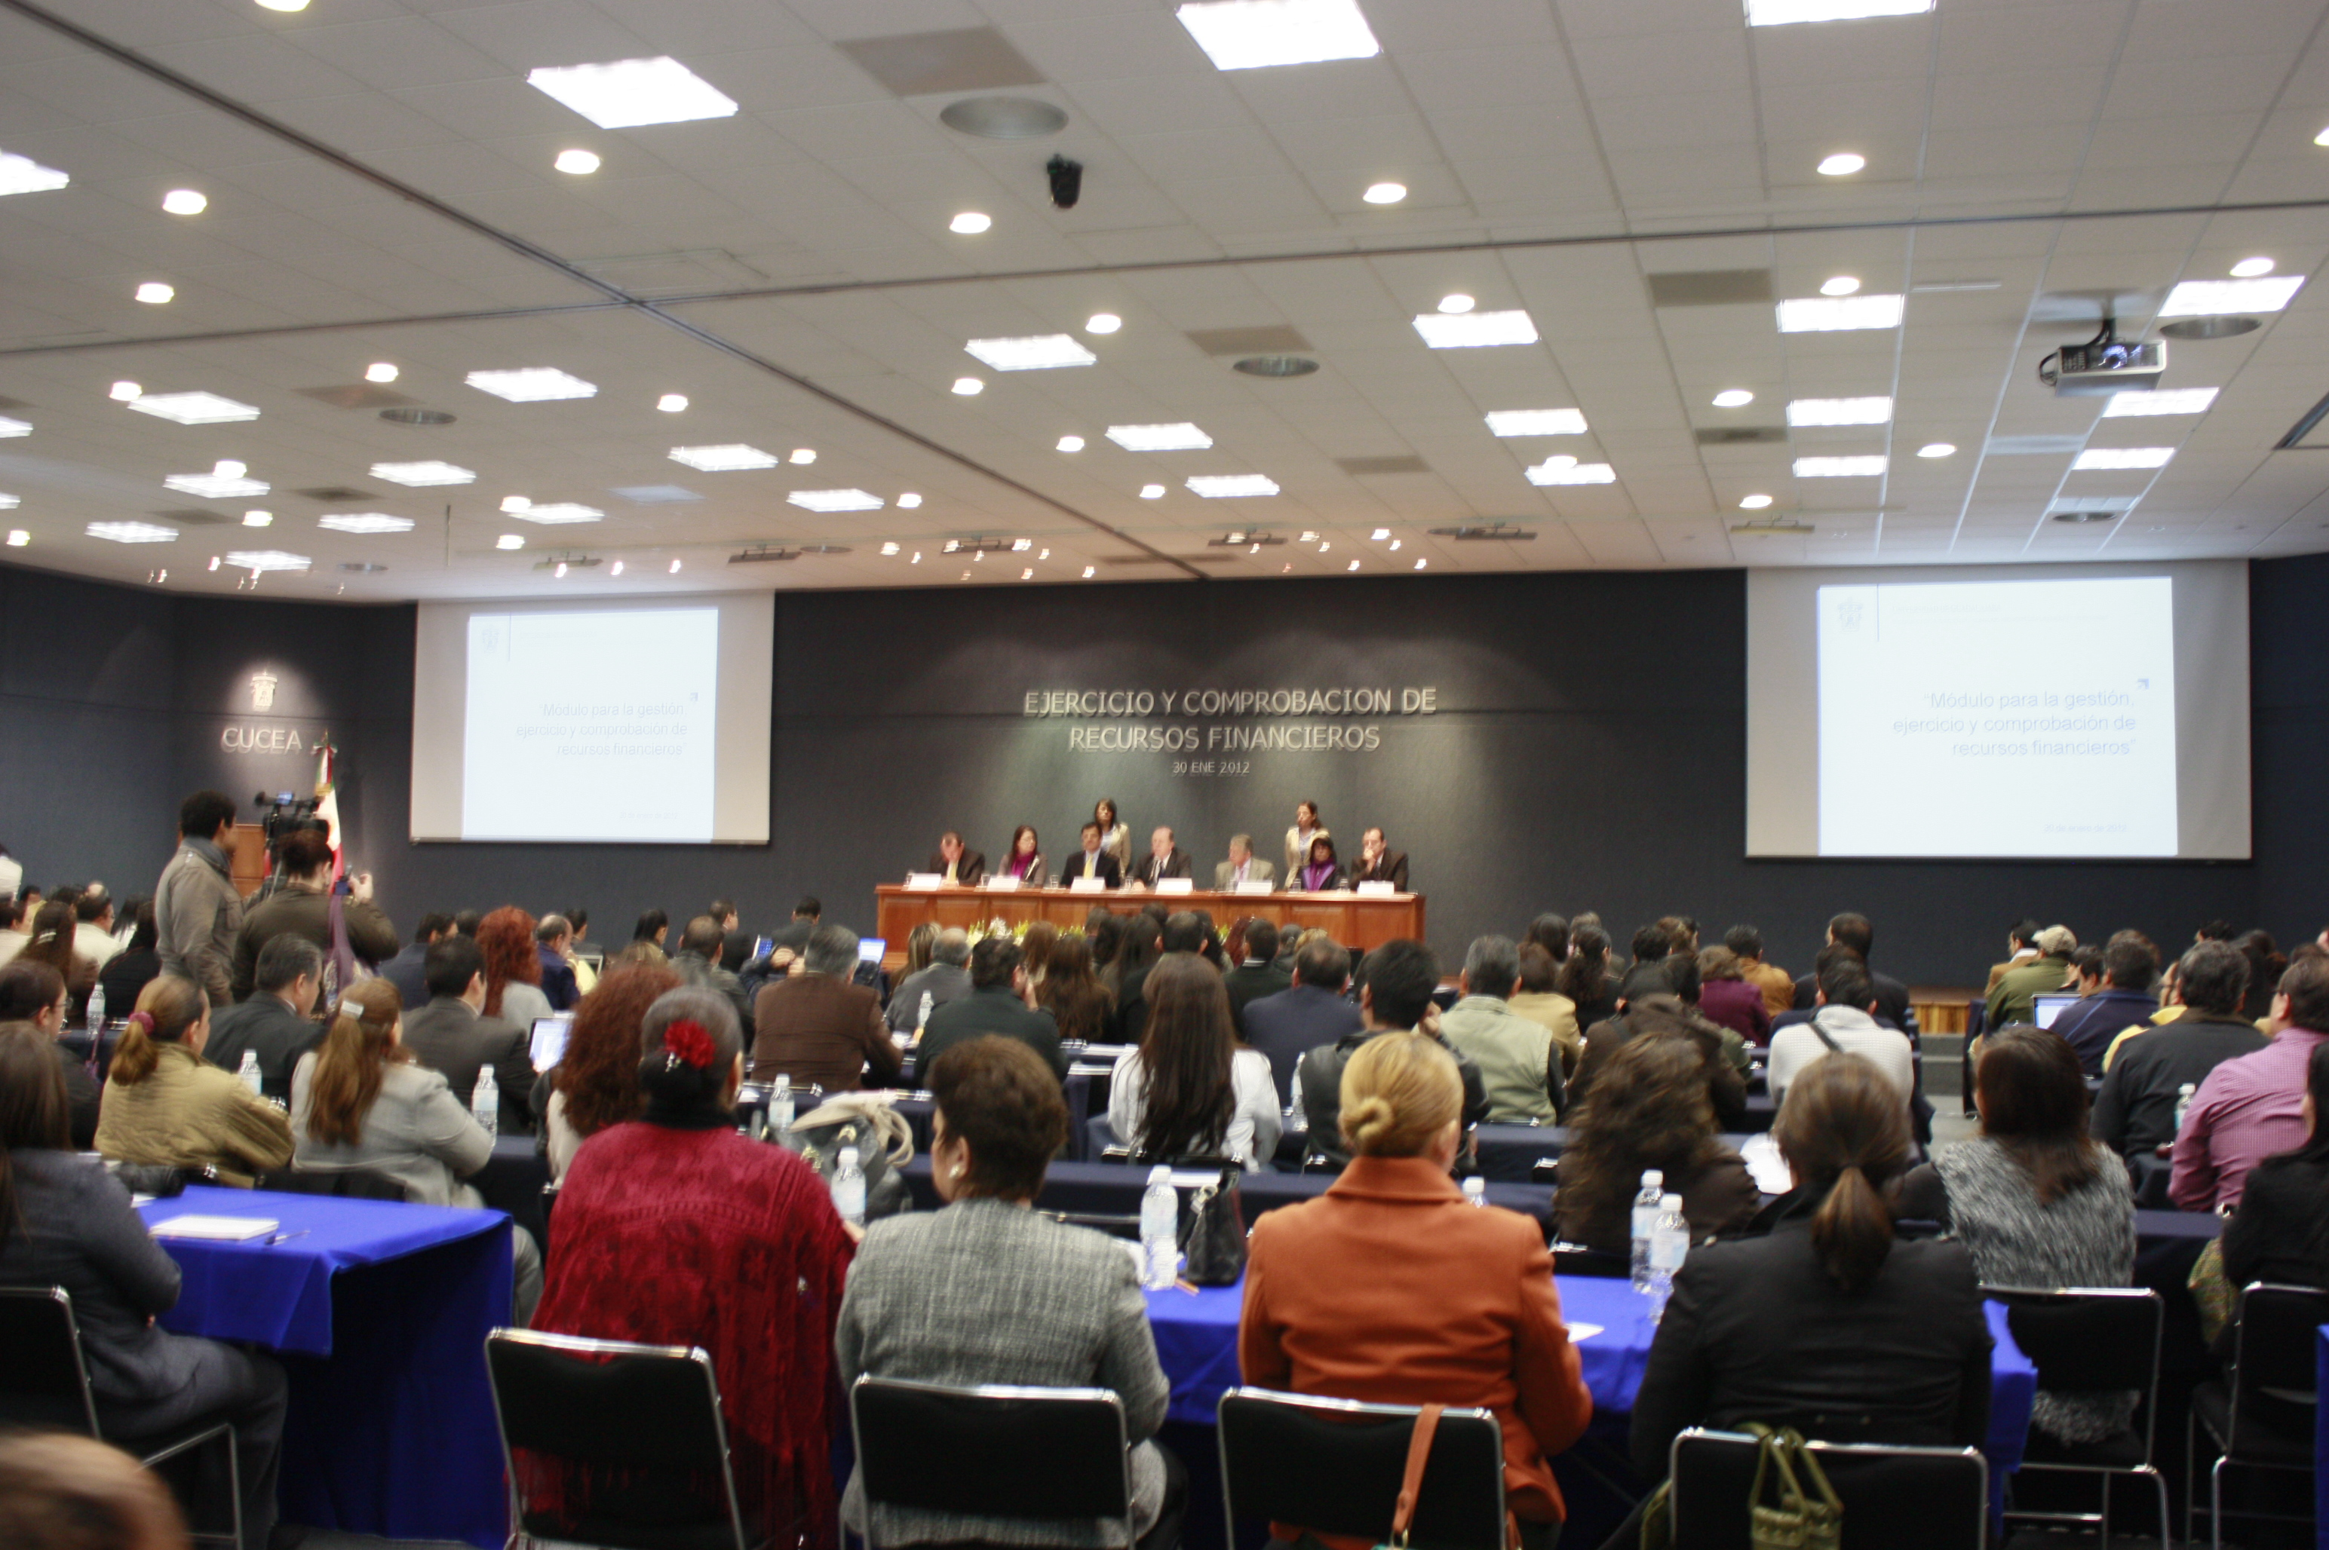
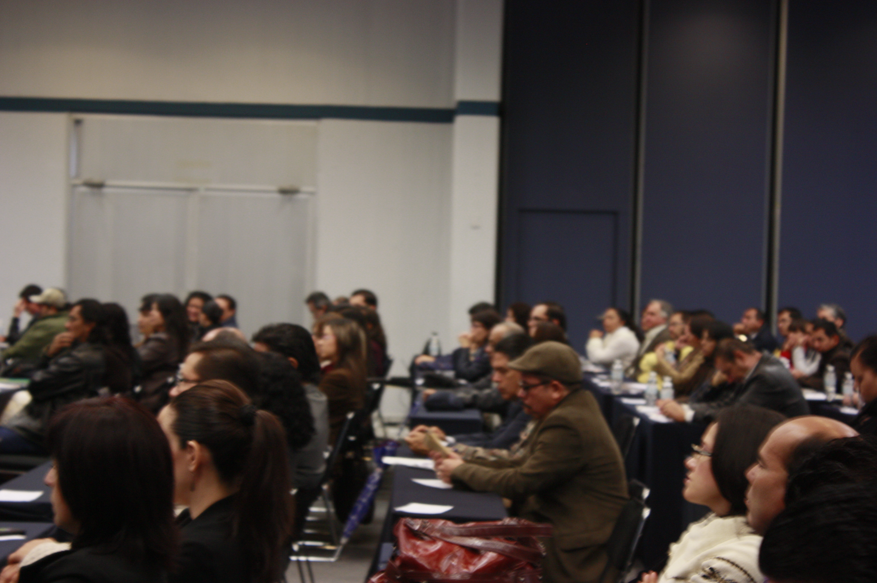

Slide 5
Fechas clave para el ejercicio PIFI 2011
Actividad | Fecha límite o rango de fecha
Inicio de Ejercicio PIFI 2011. Solo podrán iniciar el ejercicio aquellas dependencias que no tengan pendientes por comprobar | 1 de febrero 2012
Alcance del 50% de ejercicio y comprobación ante la SEP para poder participar en PIFI 2012-2013 | 31 de mayo 2012
1 er. Informe Académico. | 1 al 21 de marzo 2012
2 do. Informe Académico. | 1 al 21 de junio 2012
3 er. Informe Académico. | 3 al 21 de septiembre 2012
4 to. Informe Académico. | 3 al 21 de diciembre 2012
1 er. Informe Financiero de Comprobación y de Fideicomiso. | 1 al 21 de marzo 2012
2 do. Informe Financiero de Comprobación y de Fideicomiso. | 1 al 21 de junio 2012
3 er. Informe Financiero de Comprobación y de Fideicomiso. | 3 al 21 de septiembre 2012
4 to. Informe Financiero de Comprobación y de Fideicomiso. | 1 al 15 de noviembre 2012
1 er. Informe Programático. | 1 al 21 de marzo 2012
2 do Informe Programático. | 1 al 21 de junio 2012
3 er. Informe Programático. | 3 al 21 de septiembre 2012
4 to. Informe Programático. | 3 al 21 de diciembre 2012
Final de ejercicio PIFI 2011. | 31 de octubre 2012

Slide 6
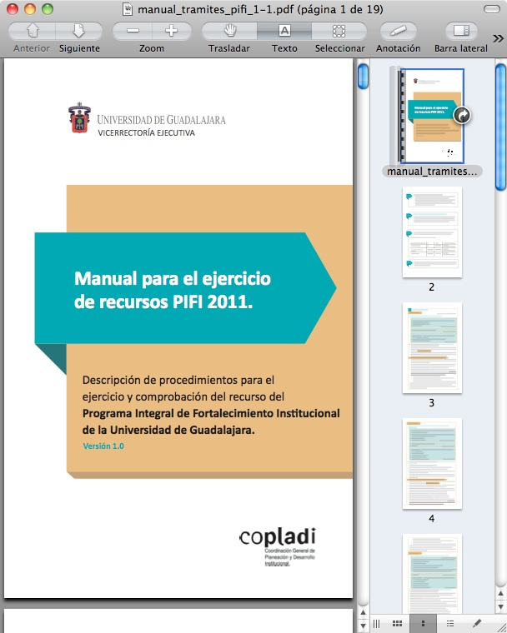
Manual de lineamientos y ejercicio PIFI

Slide 7
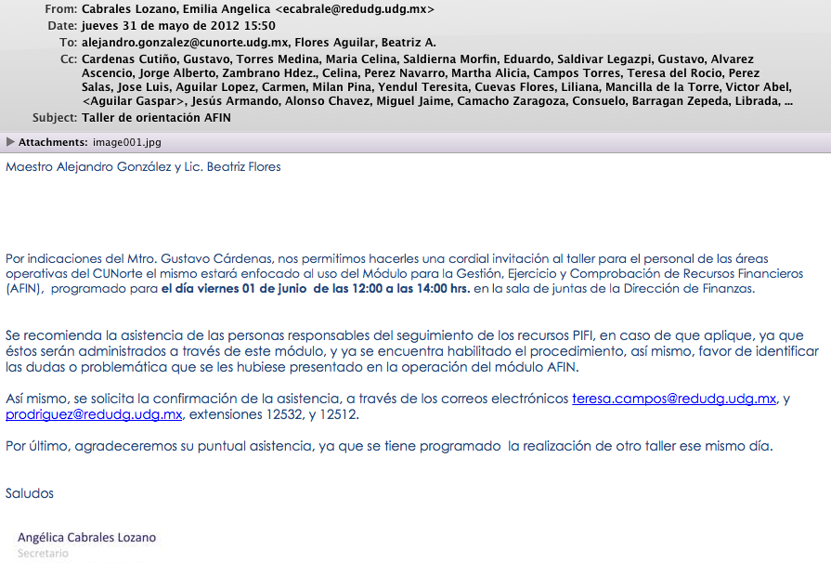
Capacitación Dirección de Finanzas a la Red Universitaria

Slide 8
Nuevas Fechas de ejercicio
El lunes 11 de junio el Vicerrector Ejecutivo emitió un corte y estableció un nuevo plazo para el ejercicio y la comprobación de recursos PIFI, al reconocer que sólo teníamos el 3.87%
Plazo anterior: 31 de mayo
Nuevo plazo: 15 de junio
COPLADI entrega a la SEP: 30 de junio
Último día para entregar en la SEP de acuerdo con las reglas de operación: 13 de julio

Slide 9
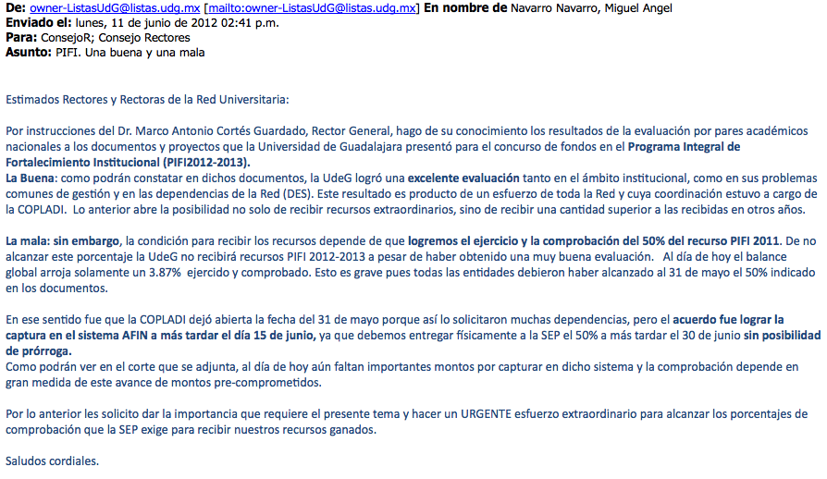

Slide 10
Corte al 11 de junio
Centro Universitario o Dependencia de la AG | Monto Autorizado por la SEP | Trámites en SISTEMA AFIN | % Pre-comprometido | Montos depositados a cta. Concentradora (Anticipos y comprometidos) | Monto pagado por la entidad de Red (comprobado) | % Comprobado
CUCBA | $5,561,440 | 182,356.89 | 3.28% | 280,272.50 | 68,983.89 | 1.24%
CUCEA | $5,243,500 | - | 0.00% | 342,500.00 | 815,589.93 | 15.55%
CUCEI | $6,720,477 | 520,993.72 | 7.75% | 1,375,434.83 | 603,738.51 | 8.98%
CUCS | $5,887,142 | 2,100,730.00 | 35.68% | 871,086.28 | 3,500.00 | 0.06%
CUCSH | $6,660,512 | 2,482,068.50 | 37.27% | 1,079,225.42 | 85,241.85 | 1.28%
GÉNERO (CUCSH) | $867,667 | - | 0.00% | 43,225.00 |  | 0.00%
CUALTOS | $4,107,315 | 1,442,079.85 | 35.11% | 1,103,810.68 | 151,615.00 | 3.69%
CUCIENEGA | $4,245,900 | 380,548.69 | 8.96% | 327,500.00 | 53,749.37 | 1.27%
CUCOSTA | $6,142,471 | 459,927.57 | 7.49% | 624,987.50 | 54,304.31 | 0.88%
CUCOSTA SUR | $5,587,433 | 1,825,999.56 | 32.68% | 541,977.25 | 19,819.00 | 0.35%
CULAGOS | $5,032,389 | 2,090,273.71 | 41.54% | 310,793.00 | 43,117.00 | 0.86%
CUNORTE | $5,270,491 | 2,409,021.92 | 45.71% | 1,813,075.84 |  | 0.00%
CUSUR | $4,144,319 | 2,288,025.47 | 55.21% | 733,801.78 |  | 0.00%
CUVALLES | $5,735,441 | 563,226.42 | 9.82% | 3,238,503.54 |  | 6.07%
SUV | $1,995,200 | 1,063,947.96 | 53.33% | - |  | 0.00%
CGCI | $2,212,960 | 1,250,052.88 | 56.49% | 459,422.12 | 1,173,537.88 | 53.03%
CIEP | $647,500 | - | 0.00% | 44,375.00 |  | 0.00%
CGSU | $550,000 | 89,900.00 | 16.35% | - |  | 0.00%
BIBLIOTECAS | $3,279,936 | 150,000.00 | 4.57% | - |  | 0.00%
CGADM | $840,001 | 69,928.69 | 8.32% | - | 216,101.24 | 25.73%
CVSS | $148,500 | 21,576.00 | 14.53% | - | 11,600.00 | 7.81%
ESTANCIAS | $4,521,822 | 3,795,378.17 | 83.93% | - |  | 0.00%
Total general | $85,402,416 | 23,186,036.00 | 27.15% | $13,189,991 | 3,300,897.98 | 3.87%

Slide 11
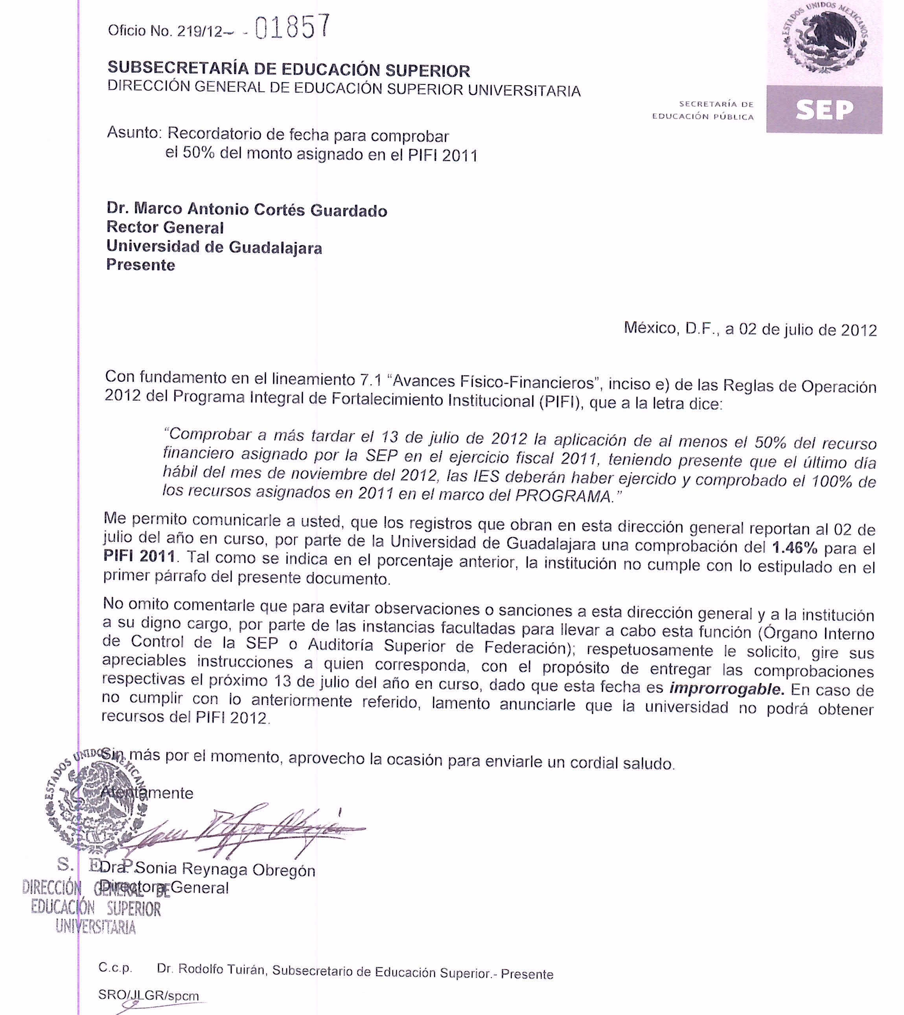
El 2 de julio la SEP envió un oficio dirigido al Rector General donde:
Daba a conocer el 1.46% de comprobación.
Clarificaba la imposibilidad de prórroga.
Advertía el riesgo de no recibir recursos 2012.
Este tipo de oficio se compartió por primera vez en la RED en la historia del ejercicio PIFI.

Slide 12
Cortes de avance en el ejercicio
Julio 2012

Slide 13
Corte al lunes 9 de julio
 |  |  | VALIDACIONES Y CAPTURAS AFIN / FONDO PIFI2011
 |  |  | CU | % | COPLADI/CU | CU | CU | COPLADI | % | CU | % | COPLADI/CU | % | CU | %
DEFINICIONES -> |  |  | Es la totalidad de trámites que han subido al Sistema AFIN y que implican todos los momentos contables |  | Precomprometido por el CU (Aquí el Centro genera el trámite y éste es validado por COPLADI si cumple con los requisitos de adjudicación) | Paso previo a comprometer cuando ya fue validado por COPLADI y aún no cuenta con orden de compra, servicio o contrato | Comprometido por el CU (aquí el Centro genera la orden de compra o el contrato) | La COPLADI deposita a la cuenta concentradora de la dependencia |  | Devengado por el CU (aquí el Centro recibe los bienes y captura las facturas para el alta patrimonial, genera alta patrimonial) |  | Ejercido por el CU (Aquí el Centro revisa con criterios fiscales los documentos comprobatorios sin ser pagados aún, genera el cheque y notifica al proveedor para que cobre) |  | Pagado por el CU (Aquí el Centro captura la póliza del cheque firmada por el proveedor con número de cheque de pago y concluye la compra y comprobación, o bien el depósito a cuenta del proveedor y adjunta ficha)
Dependencia | Monto autorizado por SEP |  | Total capturado en AFIN | % CAPTURADO | Momento Pre-Comprometido | Revisado Por comprometer (Ord. Compra o Contrato) | Momento Comprometido | Total Dispersado a cuenta concentradora | % CAPITAL DISPERSADO A CONCENTRADORA | Momento Devengado | % DEVENGADO | Momento Ejercido | % EJERCIDO | Momento Pagado | % PAGADO
CUCBA | $5,561,440.00 |  | 3,036,026.85 | 54.59% | 430,358.26 | 1,020,437.47 | - | 1,550,930.51 | 27.89% | 2,010,135.12 | 36.14% | - | 0.00% | - | 0.00%
CUCEA | $9,765,322.00 |  | 5,556,817.61 | 56.90% | - | 1,899,303.97 | 90,374.09 | 4,936,242.77 | 50.55% | 3,567,139.55 | 36.53% | - | 0.00% | - | 0.00%
CUCEI | $6,720,477.00 |  | 1,652,562.00 | 24.59% | 118,997.86 | 994,882.76 | 520,993.72 | 2,884,523.76 | 42.92% | 17,687.66 | 0.26% | - | 0.00% | - | 0.00%
CUCS | $5,887,142.00 |  | 3,588,645.87 | 60.96% | - | 1,835,021.00 | 392,800.00 | 2,904,888.42 | 49.34% | 894,741.74 | 15.20% | - | 0.00% | - | 0.00%
CUCSH | $7,528,179.00 |  | 4,503,297.68 | 59.82% | 782,101.72 | 1,143,971.58 | - | 3,985,083.91 | 52.94% | 158,637.80 | 2.11% | 2,418,586.58 | 32.13% | - | 0.00%
CUALTOS | $4,107,315.00 |  | 3,031,069.75 | 73.80% | 208,897.30 | 777,846.81 | - | 2,423,158.64 | 59.00% | 40,920.16 | 1.00% | 448,186.56 | 10.91% | 1,346,321.62 | 32.78%
CUCIENEGA | $4,245,900.00 |  | 2,801,202.22 | 65.97% | 9,900.00 | 1,608,196.49 | - | 2,796,302.72 | 65.86% | - | 0.00% | 1,183,105.73 | 27.86% | - | 0.00%
CUCOSTA | $6,142,471.00 |  | 3,528,433.38 | 57.44% | - | 66,982.48 | - | 3,701,991.88 | 60.27% | - | 0.00% | 2,489,199.71 | 40.52% | 1,292,370.80 | 21.04%
CUCOSTA SUR | $5,587,433.00 |  | 2,846,451.31 | 50.94% | - | 167,507.00 | - | 3,092,254.74 | 55.34% | - | 0.00% | 2,659,125.31 | 47.59% | 19,819.00 | 0.35%
CULAGOS | $5,032,389.00 |  | 3,067,041.51 | 60.95% | 100,719.00 | 2,016,777.44 | 258,789.32 | 3,460,885.51 | 68.77% | - | 0.00% | 655,161.55 | 13.02% | 24,694.20 | 0.49%
CUNORTE | $5,270,491.00 |  | 3,893,701.25 | 73.88% | 3,891,604.65 | - | - | 3,624,576.79 | 68.77% | 1,896.60 | 0.04% | - | 0.00% | - | 0.00%
CUSUR | $4,144,319.00 |  | 2,968,667.87 | 71.63% | - | 284.34 | 170,874.70 | 2,854,080.47 | 68.87% | - | 0.00% | 2,797,508.83 | 67.50% | - | 0.00%
CUVALLES | $5,735,441.00 |  | 3,286,052.09 | 57.29% | - | - | - | 3,392,065.85 | 59.14% | - | 0.00% | 3,286,052.09 | 57.29% | - | 0.00%
SUV | $1,995,200.00 |  | 949,816.12 | 47.61% | - | 949,816.12 | - | 1,063,947.97 | 53.33% | - | 0.00% | - | 0.00% | - | 0.00%
CGA-BIBLIOTECAS | $3,279,936.00 |  | 188,000.00 | 5.73% | - | 38,000.00 | - | 188,000.00 | 5.73% | - | 0.00% | 150,000.00 | 4.57% | - | 0.00%
CGA-CIEP | $647,500.00 |  | 303,243.40 | 46.83% | - | 289,280.02 | - | 303,243.44 | 46.83% | 13,963.42 | 2.16% | - | 0.00% | - | 0.00%
CGADM | $840,001.00 |  | 329,725.98 | 39.25% | - | - | 114,376.00 | 329,725.98 | 39.25% | - | 0.00% | 215,349.98 | 25.64% | - | 0.00%
CGCI | $2,212,960.00 |  | 1,903,036.26 | 86.00% | - | 1,026,480.00 | - | 2,212,960.00 | 100.00% | - | 0.00% | 753,068.74 | 34.03% | - | 0.00%
CGVSS | $148,500.00 |  | 71,276.90 | 48.00% | - | - | - | 71,276.90 | 48.00% | - | 0.00% | 71,276.90 | 48.00% | - | 0.00%
CGSERVUNIV | $550,000.00 |  | 89,900.00 | 16.35% | - | - | - | 89,900.00 | 16.35% | - | 0.00% | 89,900.00 | 16.35% | - | 0.00%
Totales | $85,402,416.00 |  | $47,594,968.05 | 55.73% | $5,542,578.79 | $13,834,787.48 | $1,548,207.83 | $45,866,040.26 | 53.71% | $6,705,122.05 | 7.85% | $17,216,521.98 | 20.16% | $2,683,205.62 | 3.14%
 |  |  |  |  | 6.49% | 16.20% | 1.81%

Slide 14
Corte al martes 10 de julio 17:00 horas
 |  | VALIDACIONES Y CAPTURAS AFIN / FONDO PIFI2011
 |  | CU | % | COPLADI/CU | CU | CU | COPLADI | % | CU | % | COPLADI/CU | % | CU | %
DEFINICIONES -> |  | Es la totalidad de trámites que han subido al Sistema AFIN y que implican todos los momentos contables |  | Precomprometido por el CU (Aquí el Centro genera el trámite y éste es validado por COPLADI si cumple con los requisitos de adjudicación) | Paso previo a comprometer cuando ya fue validado por COPLADI y aún no cuenta con orden de compra, servicio o contrato | Comprometido por el CU (aquí el Centro genera la orden de compra o el contrato) | La COPLADI deposita a la cuenta concentradora de la dependencia |  | Devengado por el CU (aquí el Centro recibe los bienes y captura las facturas para el alta patrimonial, genera alta patrimonial) |  | Ejercido por el CU (Aquí el Centro revisa con criterios fiscales los documentos comprobatorios sin ser pagados aún, genera el cheque y notifica al proveedor para que cobre) |  | Pagado por el CU (Aquí el Centro captura la póliza del cheque firmada por el proveedor con número de cheque de pago y concluye la compra y comprobación, o bien el depósito a cuenta del proveedor y adjunta ficha)
Dependencia | Monto autorizado por SEP | Total capturado en AFIN | % CAPTURADO | Momento Pre-Comprometido | Revisado Por comprometer (Ord. Compra o Contrato) | Momento Comprometido | Total Dispersado a cuenta concentradora | % CAPITAL DISPERSADO A CONCENTRADORA | Momento Devengado | % DEVENGADO | Momento Ejercido | % EJERCIDO | Momento Pagado | % PAGADO
CUCBA | $5,561,440.00 | 2,887,336.23 | 51.92% | 269,067.64 | 352,455.04 | - | 2,821,866.50 | 50.74% | 2,005,918.14 | 36.07% | 684,799.41 | 12.31% | - | 0.00%
CUCEA | $9,765,322.00 | 5,568,817.61 | 57.03% | 12,000.00 | 1,087,189.71 | 90,374.09 | 4,936,242.77 | 50.55% | 337,525.36 | 3.46% | 4,029,728.45 | 41.27% | - | 0.00%
CUCEI | $6,720,477.00 | 2,502,508.94 | 37.24% | 57,877.27 | 1,301,069.07 | 13,777.29 | 2,884,523.76 | 42.92% | 1,129,785.31 | 16.81% |  | 0.00% | - | 0.00%
CUCS | $5,887,142.00 | 3,782,035.64 | 64.24% |  | 1,072,912.00 | 588,369.88 | 2,904,888.42 | 49.34% | 1,429,261.80 | 24.28% |  | 0.00% | - | 0.00%
CUCSH | $7,528,179.00 | 4,737,766.00 | 62.93% | 404,861.44 | 991,598.08 |  | 3,985,083.91 | 52.94% | 287,388.65 | 3.82% | 1,016,931.01 | 13.51% | 1,884,613.32 | 25.03%
CUALTOS | $4,107,315.00 | 3,127,945.27 | 76.16% | 100,005.00 | 680,971.29 |  | 2,423,158.64 | 59.00% |  | 0.00% |  | 0.00% | 2,480,758.97 | 60.40%
CUCIENEGA | $4,245,900.00 | 2,828,838.77 | 66.63% | 27,636.55 | 1,618,096.49 |  | 2,796,302.72 | 65.86% |  | 0.00% | 1,183,105.73 | 27.86% |  | 0.00%
CUCOSTA | $6,142,471.00 | 3,546,433.38 | 57.74% |  | 48,982.48 | 206,077.28 | 3,701,991.88 | 60.27% |  | 0.00% |  | 0.00% | 3,639,745.52 | 59.26%
CUCOSTA SUR | $5,587,433.00 | 2,868,393.02 | 51.34% |  | 167,507.00 |  | 3,092,254.74 | 55.34% |  | 0.00% | 2,122.71 | 0.04% | 2,698,763.31 | 48.30%
CULAGOS | $5,032,389.00 | 3,309,341.51 | 65.76% | 343,019.00 | 1,909,777.44 | 115,478.00 | 3,460,885.51 | 68.77% |  | 0.00% | 373,499.09 | 7.42% | 556,667.98 | 11.06%
CUNORTE | $5,270,491.00 | 3,893,701.25 | 73.88% | 523,853.36 |  | 2,633,265.10 | 3,624,576.79 | 68.77% |  | 0.00% | 736,382.79 | 13.97% |  | 0.00%
CUSUR | $4,144,319.00 | 2,968,667.87 | 71.63% | - | 284.34 | 170,874.70 | 2,854,080.47 | 68.87% |  | 0.00% | 247,068.00 | 5.96% | 2,550,440.83 | 61.54%
CUVALLES | $5,735,441.00 | 3,286,052.09 | 57.29% | - | - | - | 3,392,065.85 | 59.14% |  | 0.00% | 15,000.00 | 0.26% | 3,271,052.09 | 57.03%
SUV | $1,995,200.00 | 962,619.27 | 48.25% | - | 949,816.12 | 12,803.15 | 1,063,947.97 | 53.33% |  | 0.00% |  | 0.00% |  | 0.00%
CGA-BIBLIOTECAS | $3,279,936.00 | 188,000.00 | 5.73% | - | 38,000.00 |  | 188,000.00 | 5.73% | - | 0.00% | 150,000.00 | 4.57% |  | 0.00%
CGA-CIEP | $647,500.00 | 303,243.40 | 46.83% | - | 167,780.17 |  | 303,243.44 | 46.83% | 13,963.42 | 2.16% | 121,499.85 | 18.76% |  | 0.00%
CGADM | $840,001.00 | 329,725.98 | 39.25% | - |  | 58,812.00 | 329,725.98 | 39.25% |  | 0.00% | 26,258.71 | 3.13% | 244,655.27 | 29.13%
CGCI | $2,212,960.00 | 2,323,036.26 | 104.97% | - | 606,480.00 | - | 2,212,960.00 | 100.00% |  | 0.00% | 72,354.00 | 3.27% | 1,100,714.74 | 49.74%
CGVSS | $148,500.00 | 71,276.90 | 48.00% | - |  | - | 71,276.90 | 48.00% |  | 0.00% | 71,276.90 | 48.00% | - | 0.00%
CGSERVUNIV | $550,000.00 | 89,900.00 | 16.35% | - | - | - | 89,900.00 | 16.35% | - | 0.00% | 89,900.00 | 16.35% | - | 0.00%
Totales | $85,402,416.00 | $49,575,639.39 | 58.05% | $1,738,320.26 | $10,992,919.23 | $3,889,831.49 | $47,136,976.25 | 55.19% | $5,203,842.68 | 6.09% | $8,819,926.65 | 10.33% | $18,427,412.03 | 21.58%
 |  |  |  | 2.04% | 12.87% | 4.55%

Slide 15
Corte al jueves 12 de julio 19:00 horas.
Dependencia | Monto autorizado por SEP | Total capturado en AFIN | % CAPTURADO | Momento Pre-Comprometido | Revisado Por comprometer (Ord. Compra o Contrato) | Momento Comprometido | Total Dispersado a cuenta concentradora | % CAPITAL DISPERSADO A CONCENTRADORA | Momento Devengado | % DEVENGADO | Momento Ejercido | % EJERCIDO | Momento Pagado | % PAGADO
CUCBA | $5,561,440.00 | 2,973,399.25 | 53.46% | 241,272.02 | 78,905.73 | 7,000.00 | 2,900,677.98 | 52.16% | 10,000.00 | 0.18% | - | 0.00% | 2,595,405.43 | 46.67%
CUCEA | $9,765,322.00 | 6,955,553.45 | 71.23% | 17396.95 | 453.87 | 15,828.00 | 6,928,742.77 | 70.95% | - | 0.00% | 104,126.79 | 1.07% | 6,828,925.62 | 69.93%
CUCEI | $6,720,477.00 | 3,204,140.75 | 47.68% | 229,589.19 | 1,077,748.97 | 0 | 2,884,523.76 | 42.92% | 651.26 | 0.01% | 413,754.09 | 6.16% | 1,482,397.24 | 22.06%
CUCS | $5,887,142.00 | 3,699,174.01 | 62.83% | 34800 | 199,130.53 | 342,150.97 | 2,904,888.42 | 49.34% | 331,159.44 | 5.63% | 1,443,160.92 | 24.51% | 235,454.09 | 4.00%
CUCSH | $7,528,179.00 | 5,663,070.59 | 75.22% | 52800 | 298,732.67 | - | 4,917,588.91 | 65.32% | - | 0.00% | 603,979.86 | 8.02% | 4,707,558.36 | 62.53%
CUALTOS | $4,107,315.00 | 3,182,346.27 | 77.48% | 54401 | 626,570.29 | - | 2,423,158.64 | 59.00% | - | 0.00% | - | 0.00% | 2,772,735.97 | 67.51%
CUCIENEGA | $4,245,900.00 | 2,848,343.36 | 67.08% | 47141.14 | 331,399.32 | - | 2,796,302.72 | 65.86% | 923,131.04 | 21.74% | 1,000.18 | 0.02% | 2,468,802.72 | 58.15%
CUCOSTA | $6,142,471.00 | 3,546,433.38 | 57.74% | 0 | 48,982.48 | - | 3,701,991.88 | 60.27% | - | 0.00% |  | 0.00% | 3,845,822.80 | 62.61%
CUCOSTA SUR | $5,587,433.00 | 3,056,785.48 | 54.71% | 20885.46 | 21,000.00 | - | 3,092,254.74 | 55.34% | 0 | 0.00% | - | 0.00% | 3,035,900.02 | 54.33%
CULAGOS | $5,032,389.00 | 3,509,291.51 | 69.73% | 57760 | 110,099.00 | 115,478.00 | 3,460,885.51 | 68.77% | 0 | 0.00% | - | 0.00% | 3,027,621.29 | 60.16%
CUNORTE | $5,270,491.00 | 3,835,146.79 | 72.77% | 465298.9 | - | - | 3,624,576.79 | 68.77% | - | 0.00% | 1,896.60 | 0.04% | 3,367,751.29 | 63.90%
CUSUR | $4,144,319.00 | 3,071,184.91 | 74.11% | 0 | - | 77,199.04 | 2,854,080.47 | 68.87% | - | 0.00% | 349,585.04 | 8.44% | 2,644,400.83 | 63.81%
CUVALLES | $5,735,441.00 | 3,322,238.09 | 57.92% | 0 | - | - | 3,392,065.85 | 59.14% | - | 0.00% | - | 0.00% | 3,286,052.09 | 57.29%
SUV | $1,995,200.00 | 1,063,947.96 | 53.33% | 0 | - | - | 1,063,947.96 | 53.33% | 0 | 0.00% | - | 0.00% | 1,063,947.96 | 53.33%
CGA-BIBLIOTECAS | $3,279,936.00 | 218,000.00 | 6.65% | 30,000.00 | - |  | 188,000.00 | 5.73% | 38,000.00 | 1.16% | 92,993.59 | 2.84% | 188,000.00 | 5.73%
CGA-CIEP | $647,500.00 | 391,993.44 | 60.54% | - | - |  | 303,243.44 | 46.83% | 13,963.42 | 2.16% |  | 0.00% | 298,999.85 | 46.18%
CGADM | $840,001.00 | 329,725.98 | 39.25% | 0 | - | 58,812.00 | 329,725.98 | 39.25% | - | 0.00% | - | 0.00% | 270,913.98 | 32.25%
CGCI | $2,212,960.00 | 2,212,960.00 | 100.00% |  | 606,480.00 | - | 2,212,960.00 | 100.00% |  | 0.00% | - | 0.00% | 1,296,556.26 | 58.59%
CGVSS | $148,500.00 | 71,276.90 | 48.00% | - | - | - | 71,276.90 | 48.00% |  | 0.00% |  | 0.00% | 71,276.90 | 48.00%
CGSERVUNIV | $550,000.00 | 258,714.80 | 47.04% | 0 | 0 | - | 89,900.00 | 16.35% | 0 | 0.00% | 168,814.80 | 30.69% | 89,900.00 | 16.35%
Totales | $85,402,416.00 | $53,413,726.92 | 62.54% | $1,251,344.66 | $3,399,502.86 | $616,468.01 | $50,140,792.72 | 58.71% | $1,316,905.16 | 1.54% | $3,179,311.87 | 3.72% | $43,578,422.70 | 51.03%

Slide 16
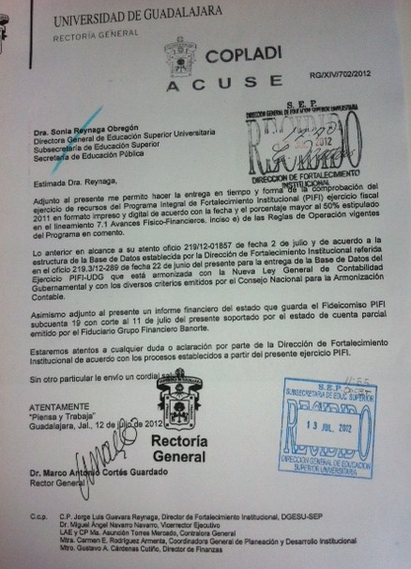
El 13 de julio, conforme con las reglas de operación se entregó a la SEP la base de datos que contenía la comprobación de la UDG.
También se entregó un archivo con más de 8 GB en imágenes de documentos fiscales.

Slide 17
De acuerdo con las reglas de operación de PIFI2011, el 15 de noviembre deberemos ejercer el 100% de recursos. Se reintegrará a la TESOFE el recurso no ejercido.
Para el mes de agosto nos indicarán el recurso asignado para PIFI2012. Se prevé que depositen a la institución en el mes de octubre.

Slide 18
GESTIÓN INSTITUCIONAL
Eliminación de la doble captura:
Anteriormente la COPLADI realizaba una captura ante la SEP y otra ante la Dirección de Finanzas.
En un comunicado electrónico la SEP nos indicó el 11 de junio que habría que capturar en un sistema de la SEP todos los comprobantes (procesos de compra, facturas, cheques, etc), a lo cual la COPLADI solicitó que en armonía con la Nueva Ley de Contabilidad Gubernamental y con el sistema AFIN nos proporcionaran la estructura de la base de datos para no tener que capturar y solamente cargar los datos.

Slide 20
ELEMENTOS MULTIFACTORIALES QUE INCIDIERON EN LA CRISIS
Cumplir con los requerimientos de la nueva Ley General de Contabilidad Gubernamental: procesos sistematizados rigurosamente a través de un sistema nuevo.
Al tener sistemas nuevos es natural tener una curva de aprendizaje del personal que manejará los sistemas (AG y CUs), a pesar de contar con los procesos de capacitación.
Se desconcentró el proceso de pagos en los Centros Universitarios, por lo que las coordinaciones de finanzas ingresaron en el ejercicio PIFI.
La necesidad de trabajar en conjunto las coordinaciones de planeación, coordinaciones de servicios generales y coordinaciones de finanzas; lo anterior como un elemento nuevo en el proceso.

Slide 21
APRENDIZAJE INSTITUCIONAL
La responsabilidad de la alta dirección es fundamental para ejercer los proyectos apoyados con fondos extraordinarios.
En el nuevo contexto es indispensable que dialoguen el área de planeación con el área de compras y éstas con el área de finanzas.
A través del Consejo Técnico de Planeación se compartirán experiencias a manera de círculos de calidad.
Debemos buscar que se liciten o concursen los proyectos PIFI en los meses de enero y febrero a más tardar.
Es indispensable apostar a la empatía de los Centros Universitarios a la Administración General y viceversa.

Slide 22
Un reconocimiento a los titulares de los Centros Universitarios y SUV, a sus secretarios académicos y administrativos, coordinadores de planeación, finanzas y servicios generales, y en particular a sus operativos de PIFI, por cumplir con esta encomienda institucional.
A las entidades de la AG que intervinieron directamente en este proceso: Dirección de Finanzas, Oficina del Abogado General, Coordinación General Administrativa y Coordinación General de Patrimonio.

